Slide 1
マイナビでできること

Slide 2
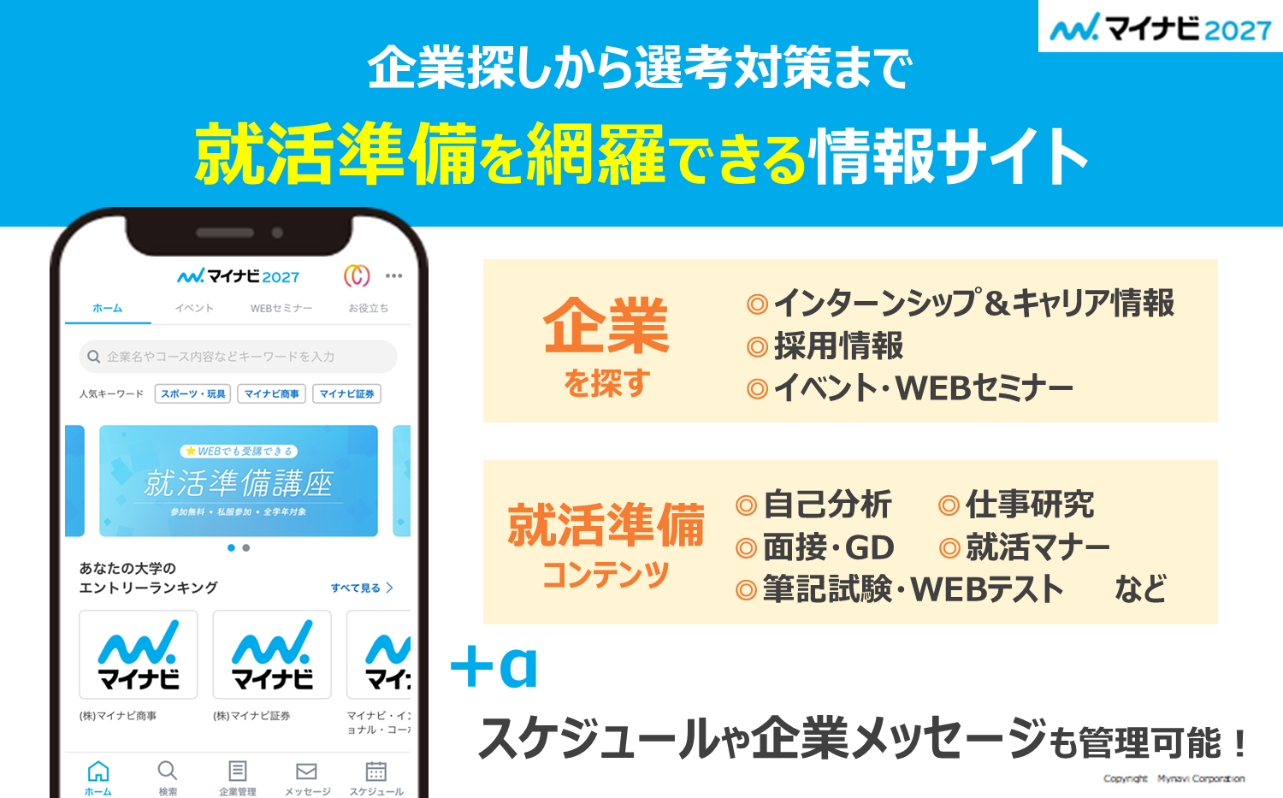
マイナビとは…

Slide 3
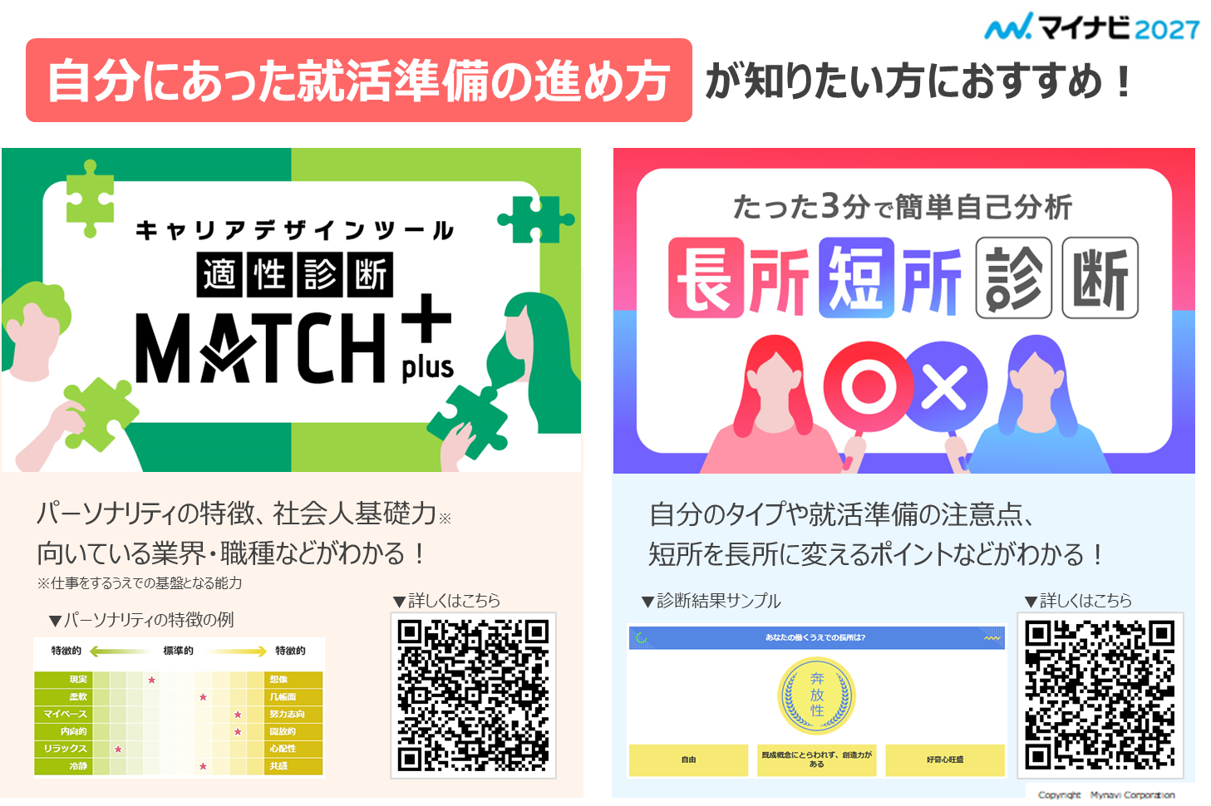
自己分析に役立つコンテンツ

Slide 4
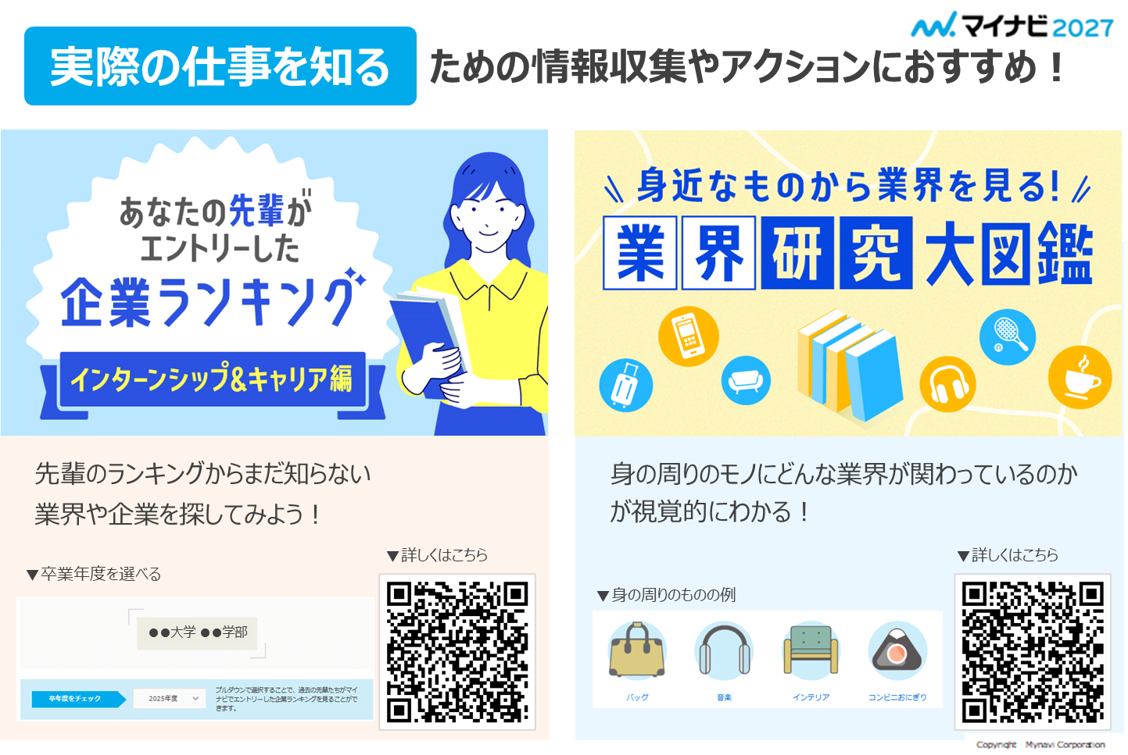
業界・企業研究に役立つコンテンツ

Slide 5
公式アプリをダウンロードしよう

Slide 6
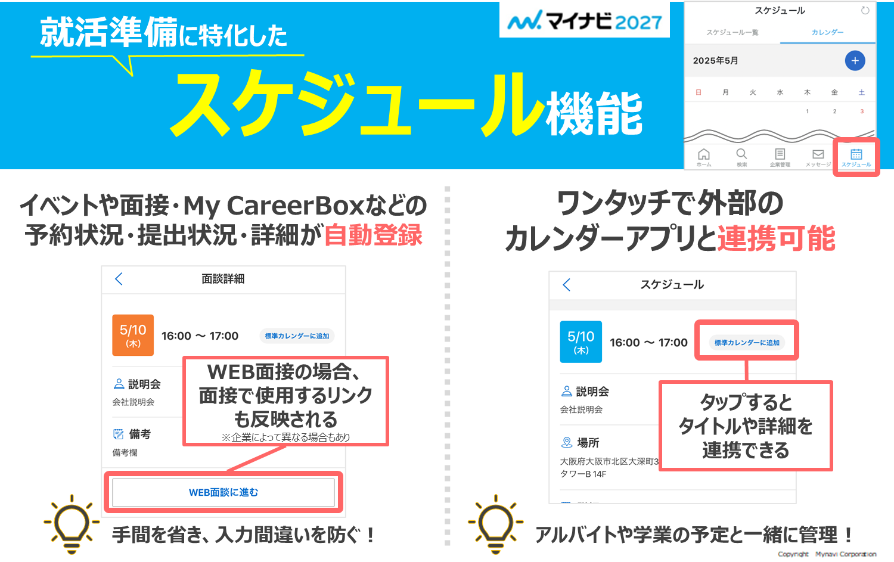
スケジュールを漏れなく、まとめて管理！

Slide 7
インターンシップ＆キャリア エントリーについて

Slide 8
インターンシップ＆キャリアの探し方

Slide 9
気になる企業はエントリーor検討リストに登録！

Slide 10
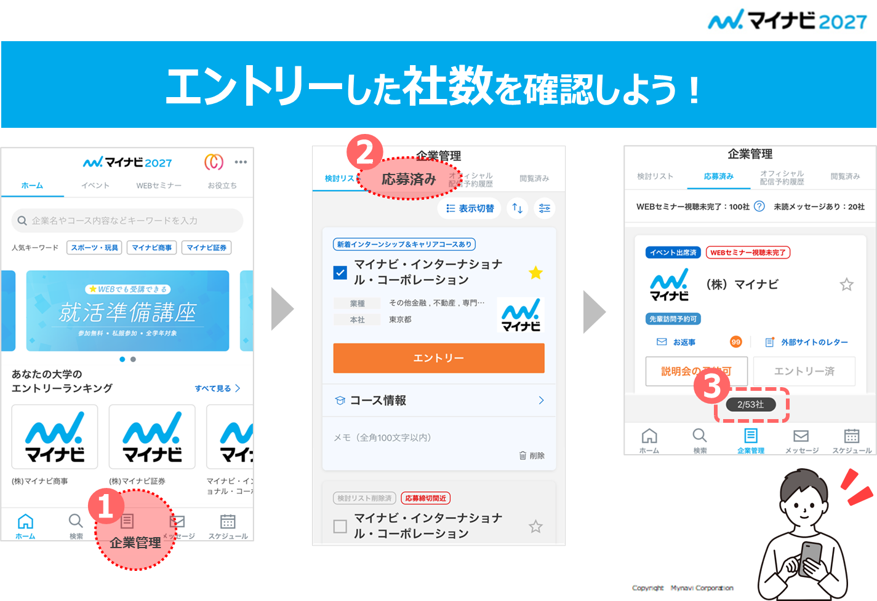
社数の確認方法

Slide 11
インターンシップ＆キャリア参加までの流れ

Slide 12
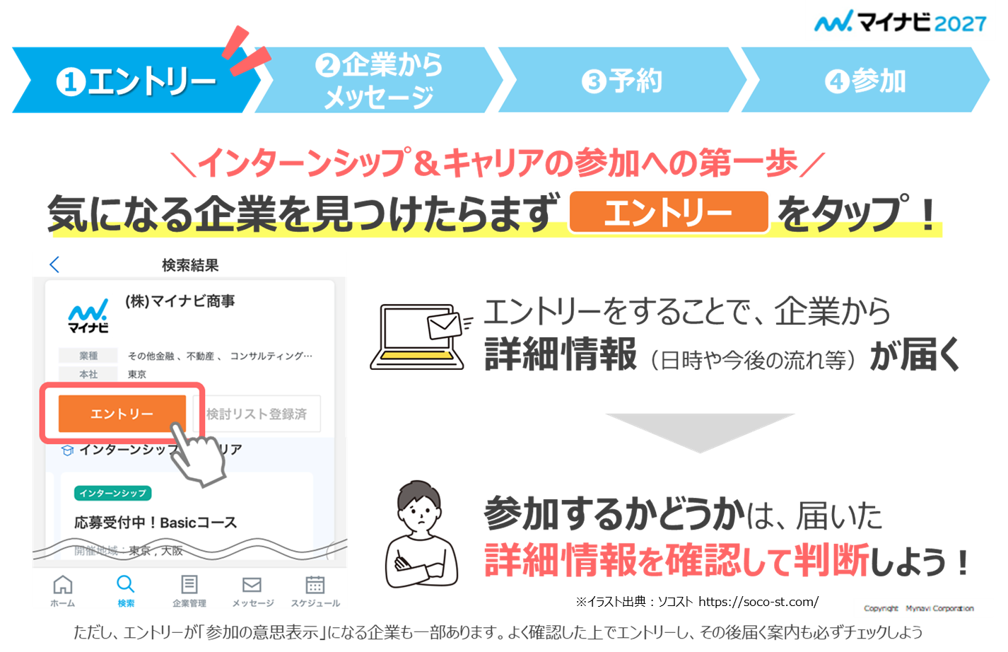
参加までの流れ（詳細）

Slide 13
参加までの流れ（詳細）

Slide 14
インターンシップ＆キャリア参加までのステップ

Slide 15
《重要》 プッシュ通知をONにしておこう！

Slide 16
自分の興味から企業を見つけよう！

Slide 17
インターンシップ＆キャリアプログラムの探し方

Slide 18
マイナビ実施 合同説明会（＝イベント）について

Slide 19
イベントでインターンシップ＆キャリアを探す

Slide 20
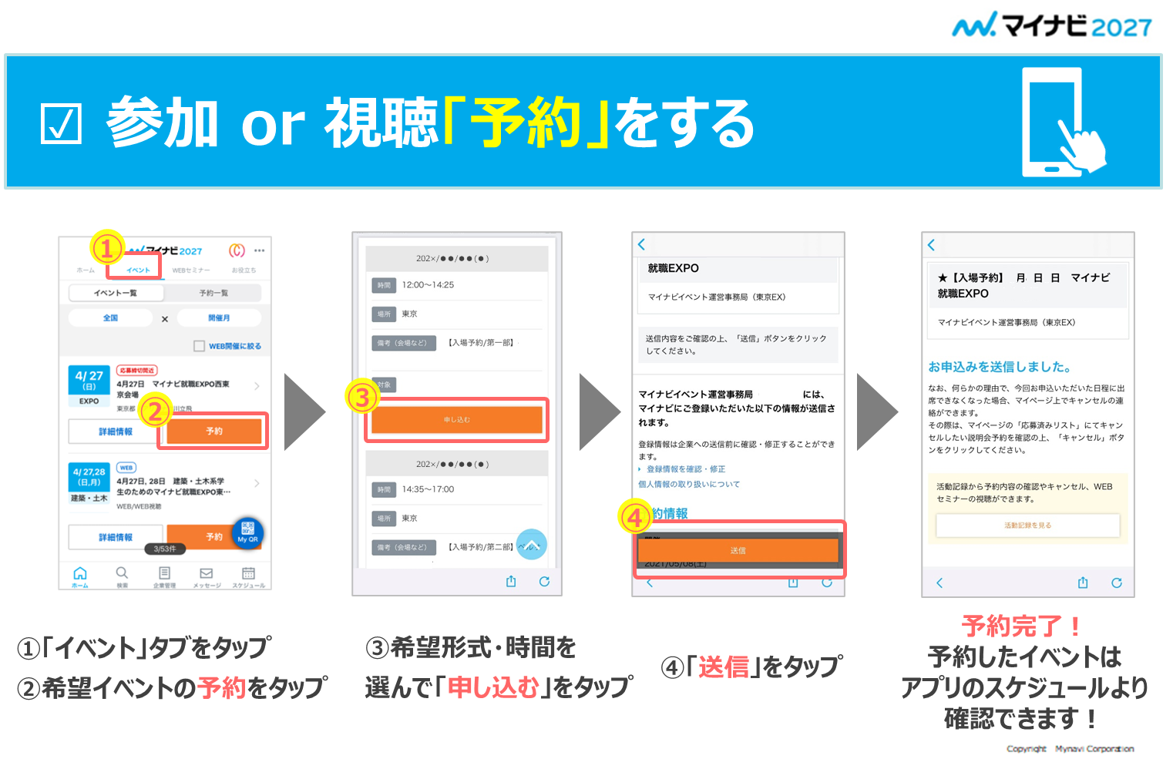
合同説明会参加前の準備

Slide 21
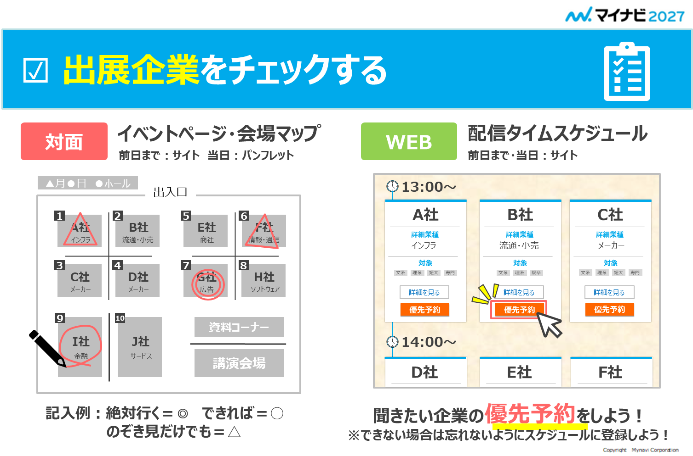
合同説明会参加前の準備

Slide 22
合同説明会参加前の準備

Slide 23
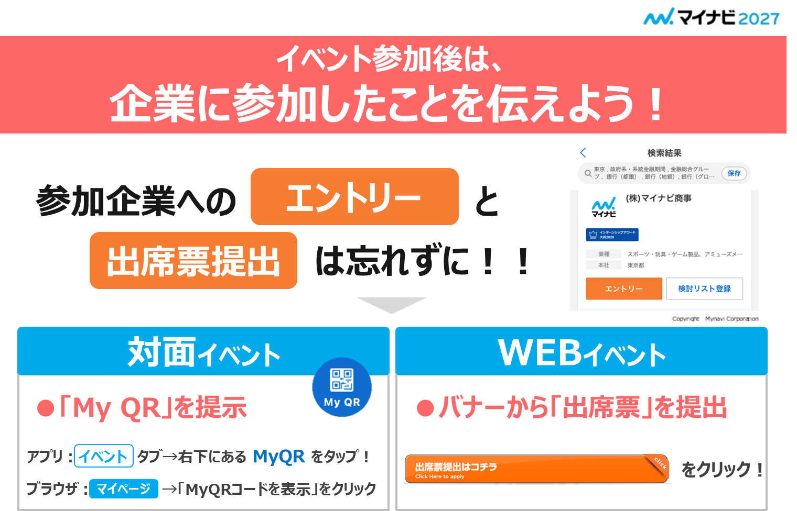
合同イベント・説明会の活用ポイント

Slide 24
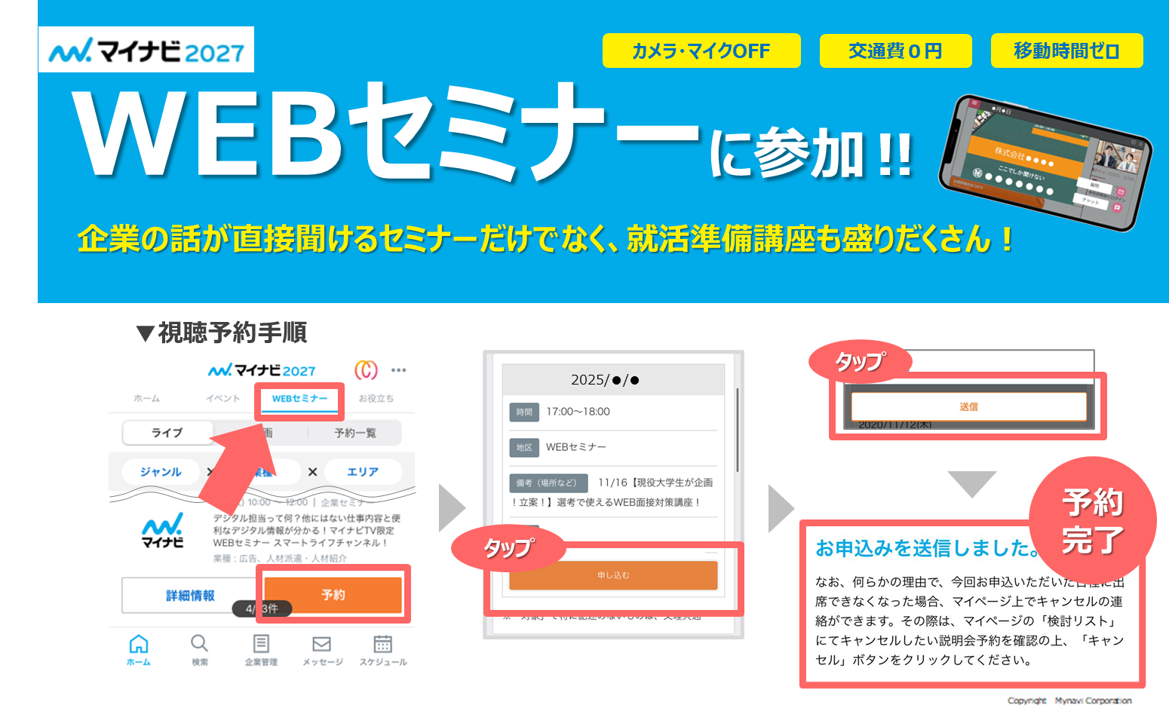
＋α 一歩進んだ準備をするならコチラ！

Slide 25
マイナビ内コンテンツ 適性診断MATCH plus

Slide 26
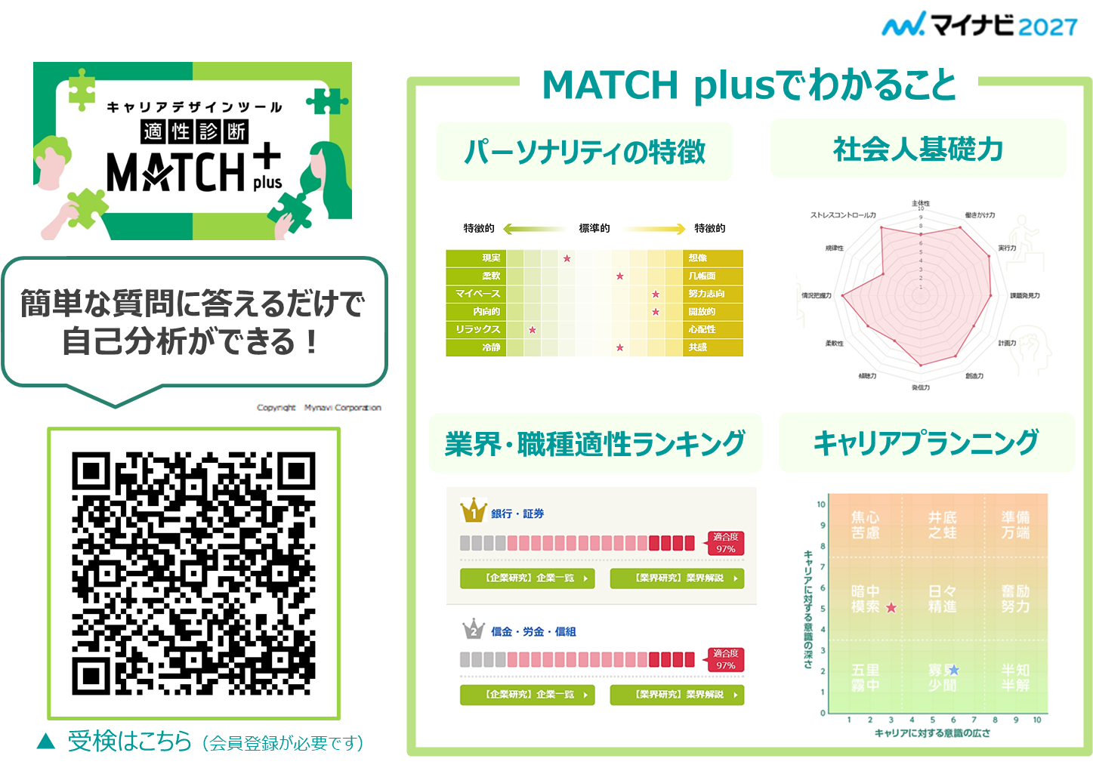
本格適性診断 「MATCH plus」

Slide 27
受検上の注意

Slide 28
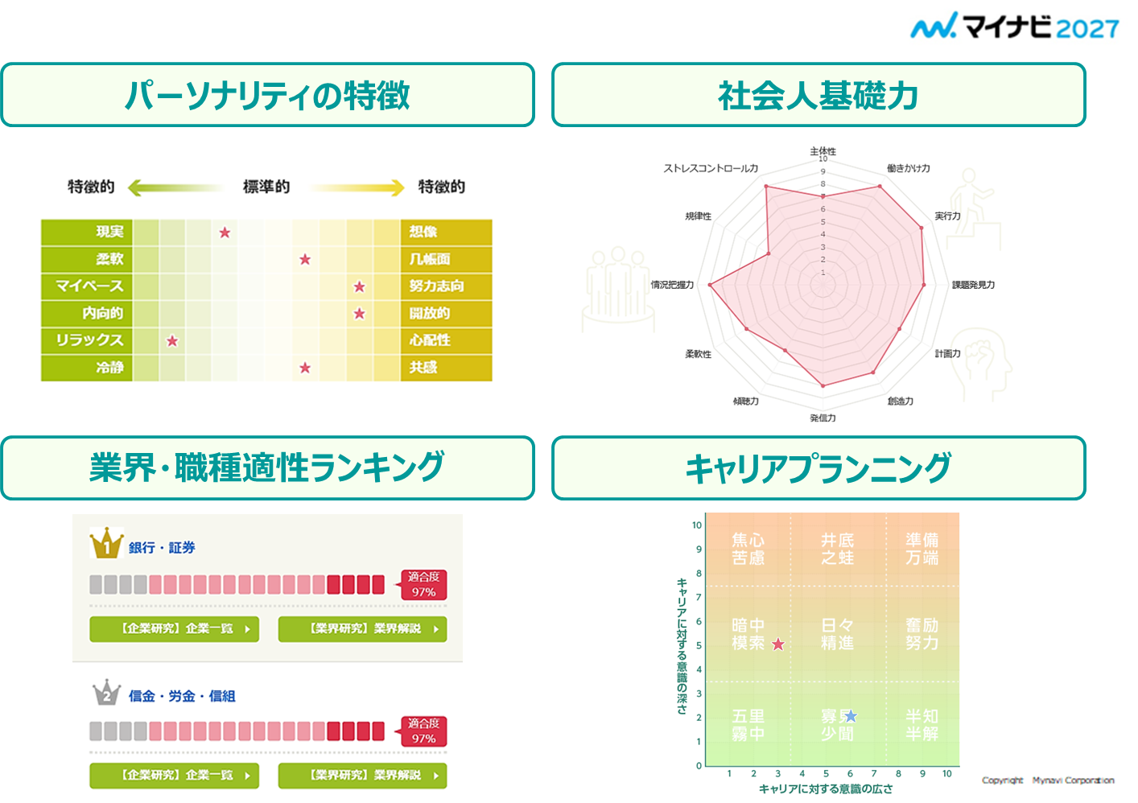
MATCH plusでわかること

Slide 29
結果の見方

Slide 30
マイナビ内コンテンツ 適性検査対策WEBテスト

Slide 31
マイナビで適性検査・筆記試験対策

Slide 32
マイナビで適性検査・筆記試験対策

Slide 33
02│WEBテスト 受験

Slide 34
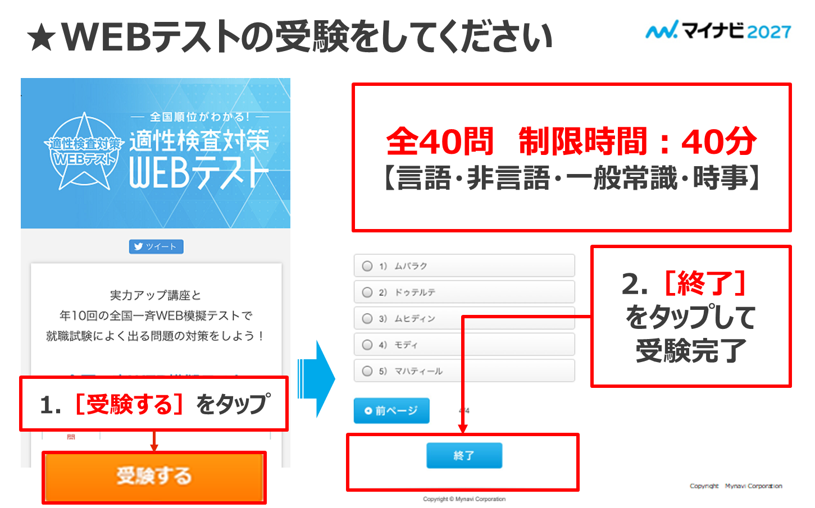
02│WEBテスト 受験

Slide 35
マイナビ内コンテンツ 低学年向けサイト

Slide 36
大学1・2年生向けのキャリア支援サイト

Slide 37
マイナビ内コンテンツ 体育会系ナビ

Slide 38
スポーツに打ち込むすべての学生のためのサイト！
38

Slide 39
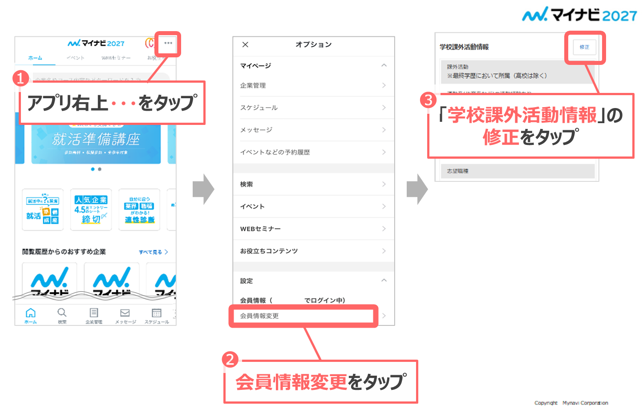
＜運動系(体育会など)の活動経験あり＞登録フロー

Slide 40
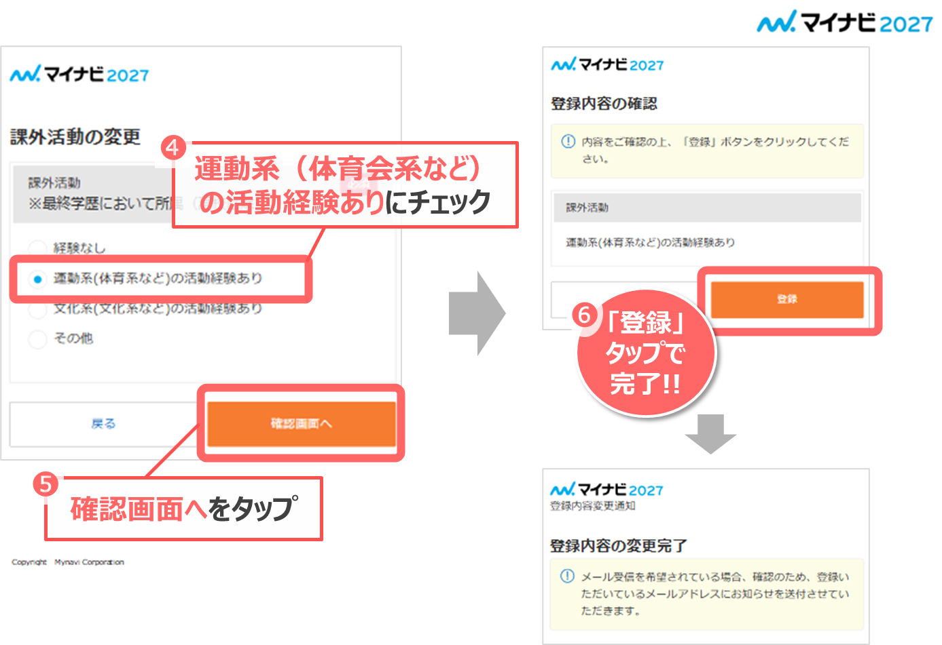
＜運動系(体育会など)の活動経験あり＞登録フロー

Slide 41
マイナビ内コンテンツ 保育のシゴト

Slide 42
保育学生にとっての新たな視点をつくるサイト
42

Slide 43
マイナビ内コンテンツ チャレンジド

Slide 44
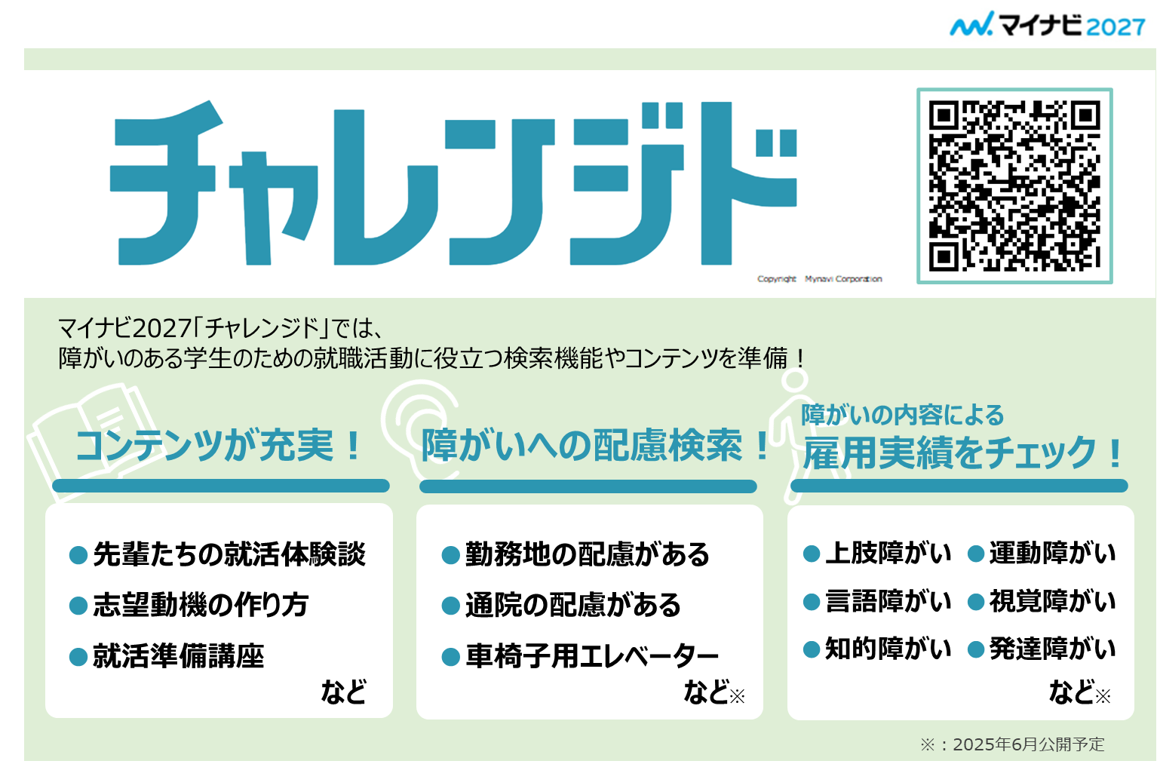
障がいのある学生のためのサイト

Slide 45
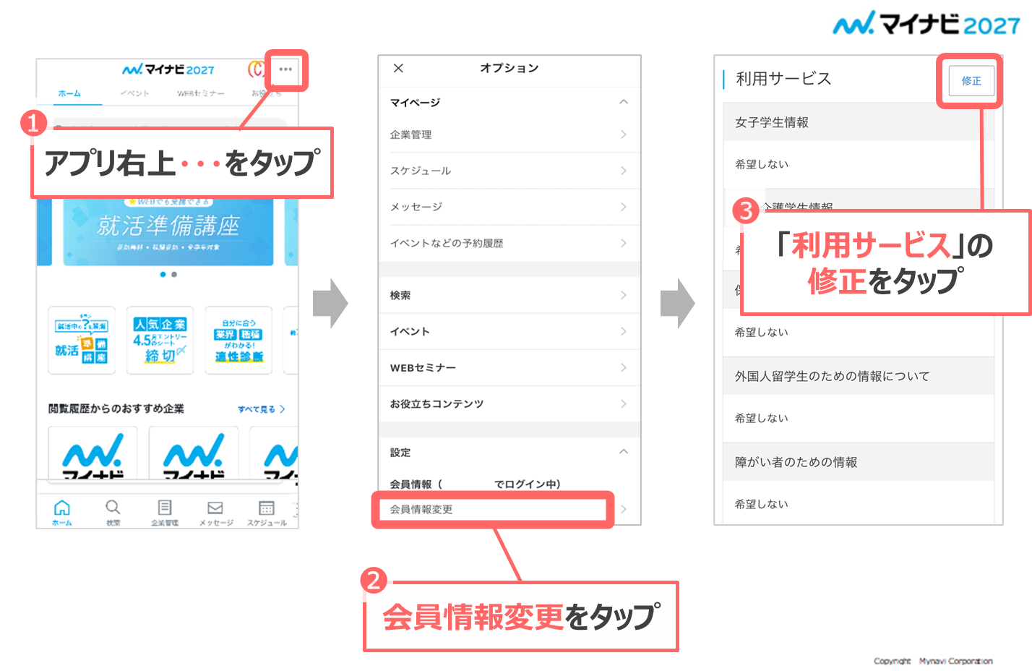
自分に合った情報を手に入れよう！

Slide 46
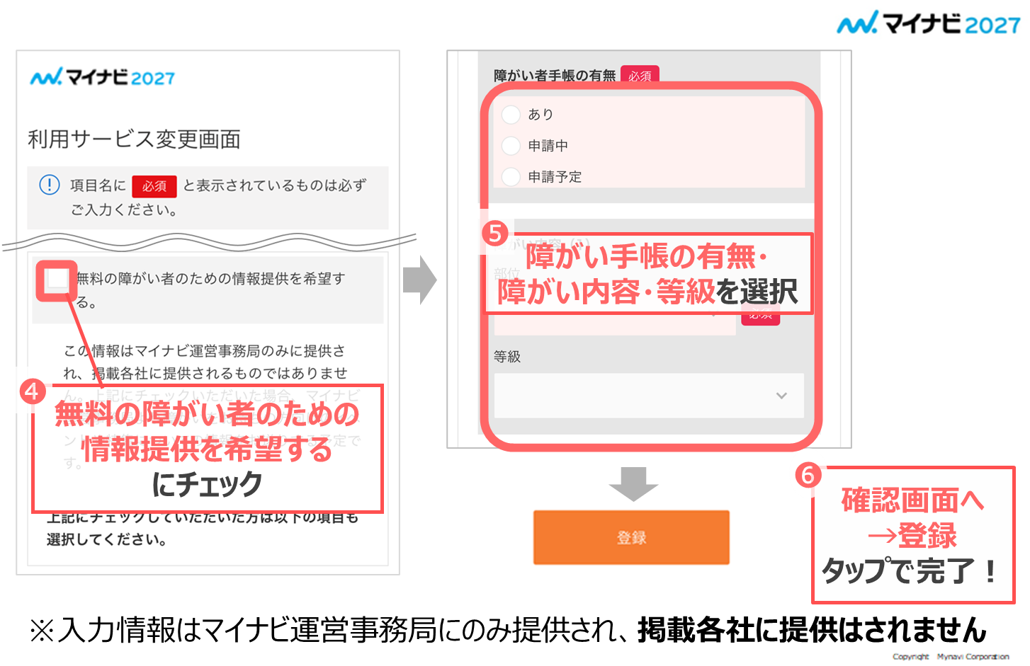
自分に合った情報を手に入れよう！

